Slide 1

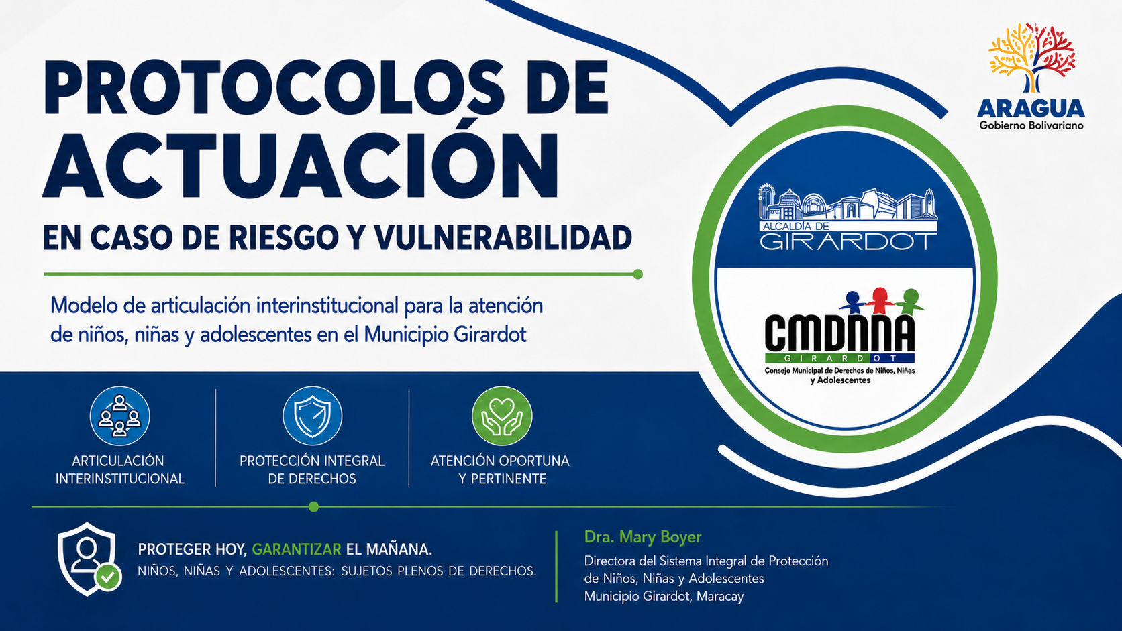
01

Slide 2


Slide 3
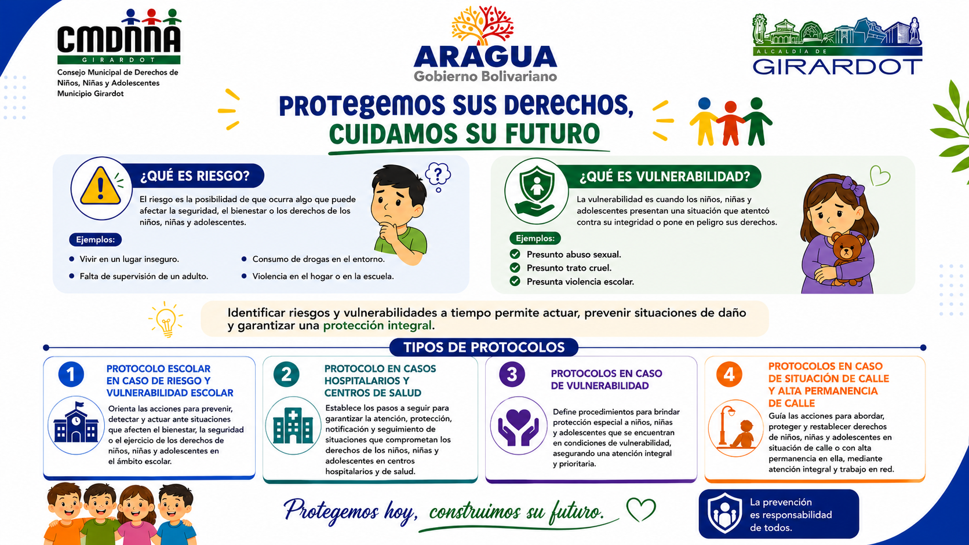

Slide 4
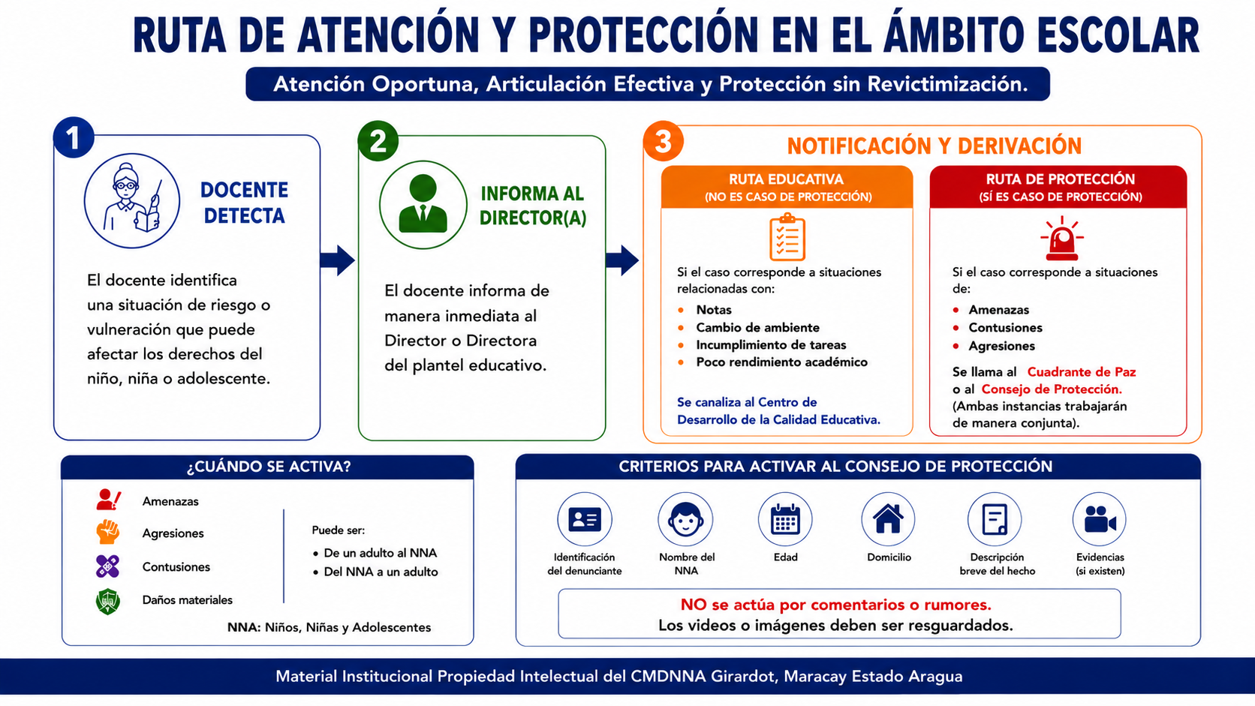

Slide 5
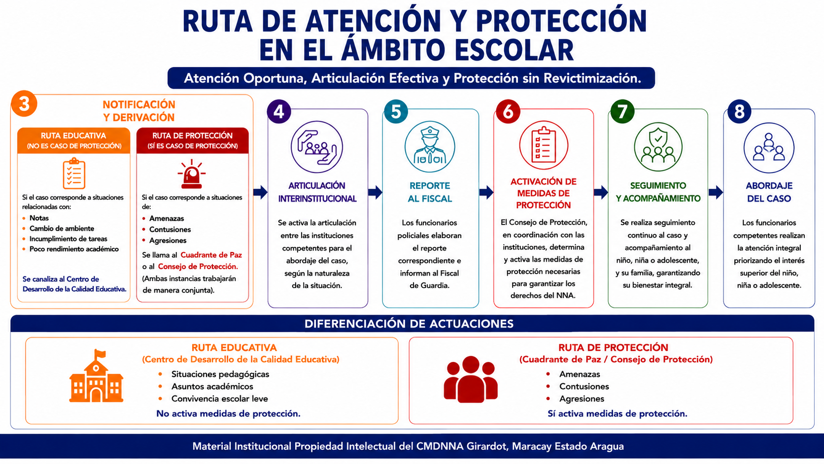

Slide 6
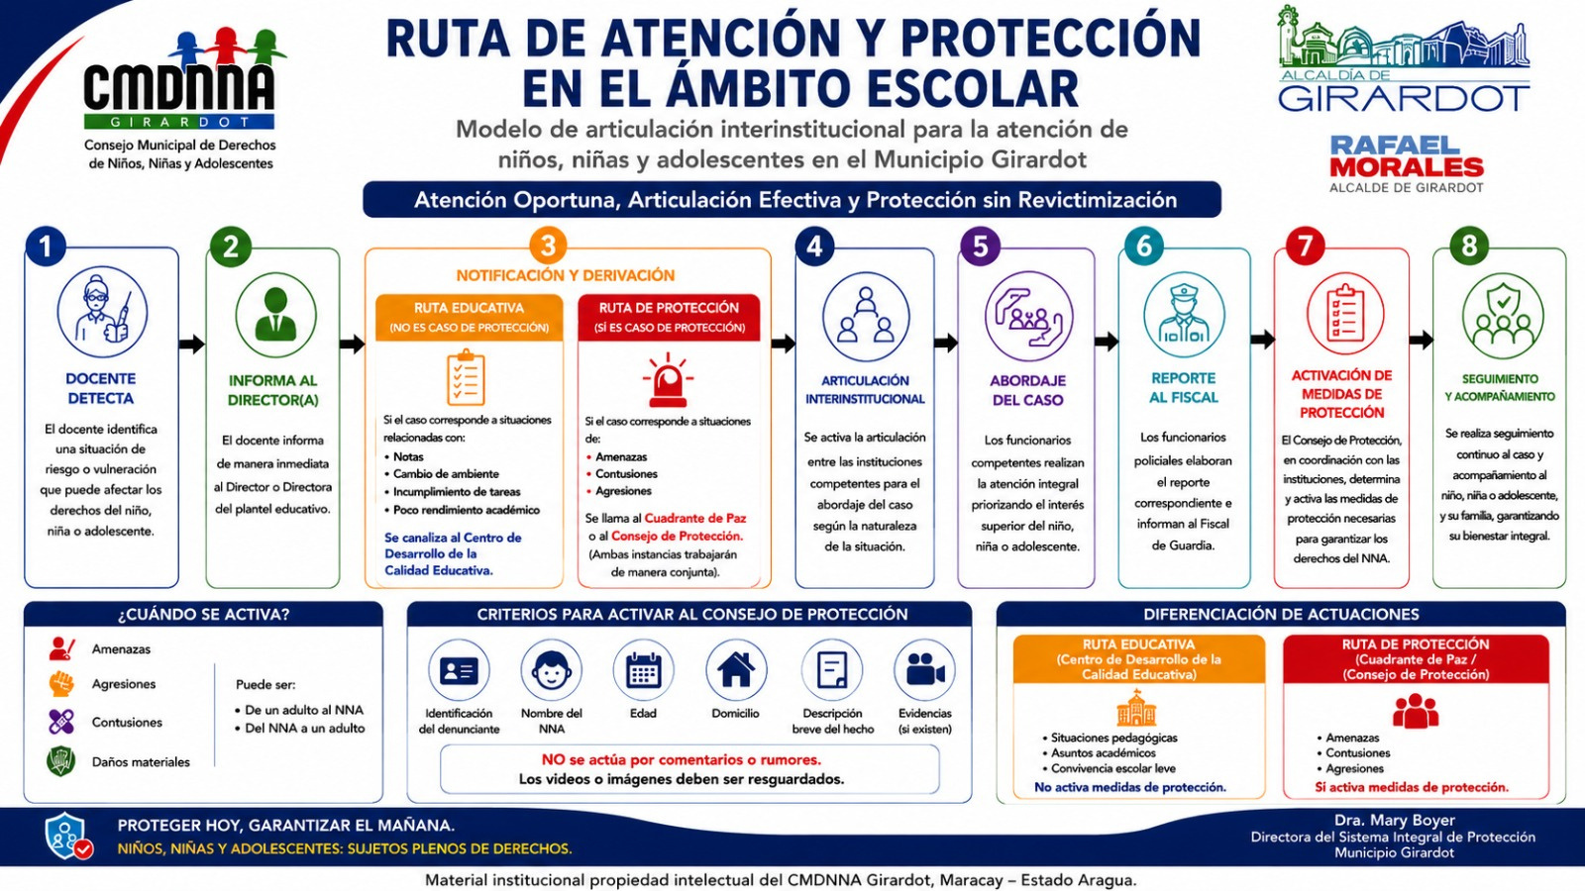

Slide 7
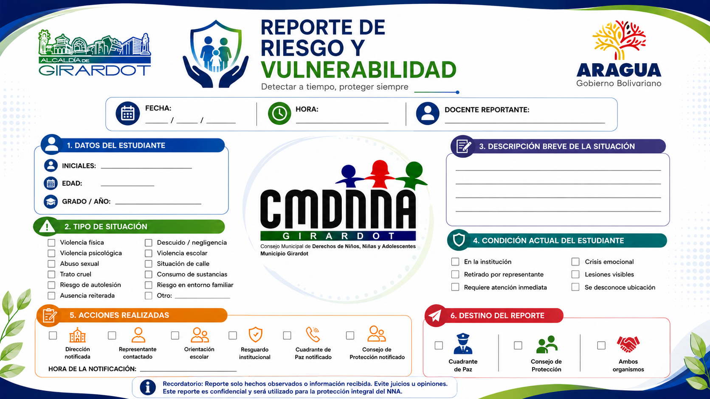

Slide 8







"Proteger es actuar con responsabilidad, articulación y respeto a los derechos de cada niño, niña y adolescente."

